Slide 1
基于大数据的
智慧网络运维平台

Slide 2
CONTENTS
PART ONE
PART THREE
项目背景
平台建设思路
PART TWO
PART FOUR
项目提出
应用场景

Slide 3
项目背景
网维工作的现状
分散管理
人工管理
各专业“各自为政”，投入产出比不高，无人掌控全网网络质量
依靠个人经验管理网络，工作重复性高，难以满足日益增长的网络运维需求
现状
被动管理
传统管理
接到故障申告后才进行测试和故障分析，不能满足主动监控和主动维护需求
未充分发挥新技术在规划、维护、优化、分析、用户感知管理中的技术优势，管理效率低下

Slide 4

项目背景
网维工作的现况-（以城域网维护报表制作为例）
数据获取
日报制作流程示意
流量
网佳
代维人员
带宽
目的：了解城域网网络运行情况，为日常的网络维护和分析提供基础数据及建议。
IPNET
数据分析
省亚信DHCP
端口
二次处理后的数据
工程中心
用户数
内容：分为日报及月报。
日报：对网络一日内的总体情况介绍，包括网络总体情况、设备运行情况、其他事件（如工程切割情况）等；
月报：对一个自然月内的城域网总体情况分析，包括网络基本情况、流量分析、容量分析、业务容量预测、链路扩容计划、设备性能优化。
使用
代维
筛选、统计、分析
工程信息
Excel表格工具
输入
…
撰写
通报
维护报表
网络管理中心
数据呈现
Notes:
代维人员的数量？

Slide 5

项目背景
网维工作的现况-（以城域网维护报表制作为例）
数据来源
月报
日报
网佳
IPNET
省亚信DHCP
工程中心
代维
传输室
市场通报
流量分析系统
现阶段工作流程中的不足
数据获取：
多系统
跨部门跨科室
路径冗余性（IPNET）
重复性劳动
省公司平台
每日
网管中心
设备
Notes:
Telnet指令具有专业性

Slide 6
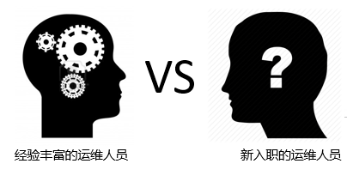
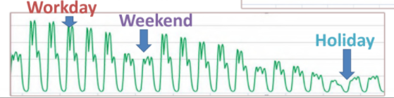
项目背景
网维工作的现况-（以城域网维护报表制作为例）
现阶段工作流程中的不足
数据分析：
Excel工具
效率较低
经验性指导
缺乏深层分析
…
预警门限为静态而非动态调整

Slide 7
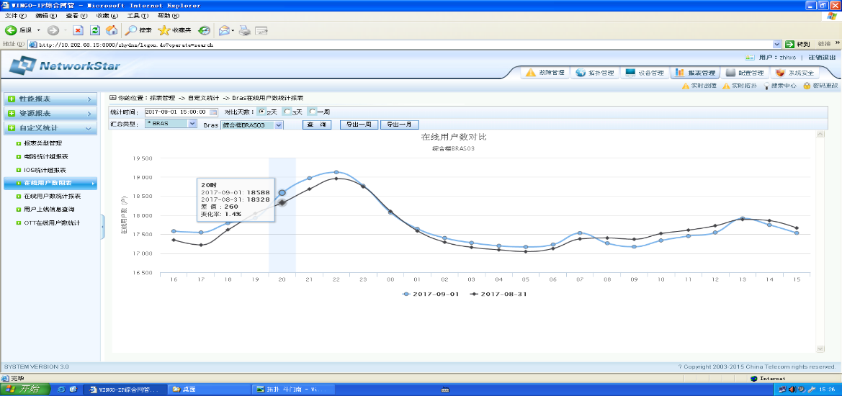
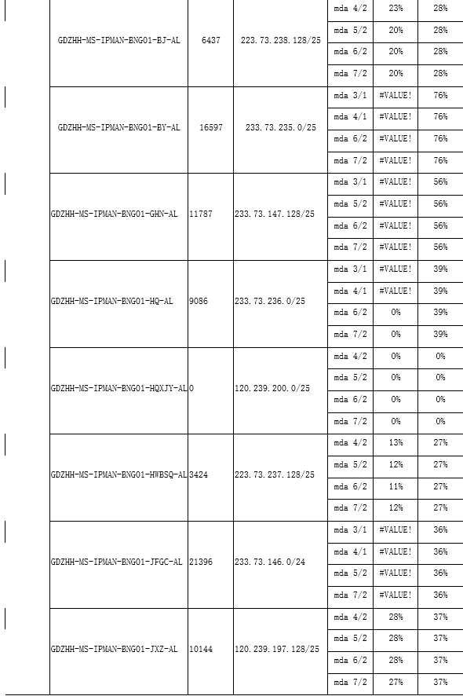
项目背景
网维工作的现况-（以城域网维护报表制作为例）
折线图的简单同比
现阶段工作流程中的不足
数据呈现：
呈现形式单一不直观
人力劳动
通报途径。
单纯的数据罗列
通报途径：
日报—QQ群共享
月报—邮件发给核心室

Slide 8
项目背景
网络运维的现阶段情况
Notes:
城域网只是运维工作中的一部分，但是在其他业务的运维工作中也会有类似的有关系统实用性、工具繁多、操作复杂且重复等问题、以及不同运维工作分而治之，缺乏统一管理的情况，如同人体中的不同器官。
通过构建的“网络大脑”，将各部分进行统一调控，全局管理。

Slide 9
平台应用-网络全景图
驾驶舱简介
全局总览，整体把控

Slide 10
平台应用-智慧化网络运维（AIOps）
手工运维
自动运维
智慧运维（AIOps）
在自动化运维的基础上，通过人工智能的方式，进一步提升运维效率，包括运维决策、故障预测和数据分析等
解决
需要
新的挑战：
海量监测KPI如何快速发现异常（带宽利用率、CPU利用率、家宽用户数等）
繁杂的报警信息（硬件设备、传输、环境、性能）
故障发生如何定位（线网组成复杂）
重复性劳动
个人经验驱动
人力资源耗费
Notes:
人工智能最热年
自动化运维的推进实施使得人员和流程的问题的到了有效解决
新的问题是随着网络和业务的不断发展，运维人员要关注的问题也呈现了指数级增长，虽然自动化运维解决了效率，但是也出现了新的难题如繁杂的报警信息，故障定位等
恰好进入了人工智能时代，Gartner在2016年提出了AIOps的概念，预计在2019年AIOps会达到25%的部署率，到2020年会达到50%的部署率。
。

Slide 11
平台应用-智慧化网络运维（AIOps）
目标
解决自动化运维中规则需要人为制定的缺点
通过机器学习等方式自动地从海量运维数据中不断地学习，不断地提炼并总结规则
能够更好更快的适应新的业务挑战
构建AIOps的前提条件
海量的数据
适合的运维问题
较为先进的算法
高速的计算能力
高度完善的自动化运维体系
海量运维数据（事件、性能、资源、事件等）
异常检测、故障定位、智能规划
存在大量成熟的AI算法可以使用
高速的服务器集群
目前自动化运维还未完善

Slide 12

平台应用-应用场景
平台投入使用之后
存储
网元拓扑关系数据 指令数据 告警数据 指标数据 话统数据 其它数据
数据获取：
数据统一获取
结构化存储和调用
一键调用导出
采集
Telnet
WebServices/FTP/JDBC/ODBC/ESB/syslog/SNMP/Hadoop…
外部系统数据
网管系统数据
网元实时交互数据
其它数据

Slide 13
平台应用-应用场景
平台投入使用之后
数据分析：
常用分析自动完成
自动调整门限阈值

Slide 14
平台应用-应用场景
平台投入使用之后
呈现：
通过全景图直观全面呈现
驾驶舱演示视频

Slide 15
技术实现-平台框图
平台整体框架
数据采集模块
数据解码模块
数据存储模块
自主学习模块
业务管理模块
场景保障模块
故障处理模块
用户呈现模块
感知系统
决策系统
（待完善）
控制系统

Slide 16





技术实现-平台框图
感知系统
感知渠道：
丰富的数据接口
用户数据
网络大脑的记忆：
结构化数据仓库
业务数据
感知对象：
各类数据源
网络数据
数据解码模块
数据存储模块
设备数据
数据采集模块

Slide 17
技术实现-平台框图
数据采集模块
模块简介
网络运维所需处理的数据包括用户、业务、网络、设备四种，日常工作中需要手工选定，管理繁杂。
采集系统可由用户自定义目标源，实现多个源同时自动实时上传下载文件，解决了数据异源端口，手工下载不统一等繁杂问题。
模块功能
自定义任务数据源
自主实时采集上传。

Slide 18
技术实现-平台框图
数据解码模块
模块简介
通过采集系统采集到的相关数据保留着网管侧的源格式，有xml等格式的非结构化数据，不具备良好的数据交互接口。
解码模块将多端异源数据经不同规则解析,使原本不规则的数据汇总重整，变成结构化的可读数据，最终上传至数据仓库。
模块功能
文件归类
汇总解析
数据入库。

Slide 19
技术实现-平台框图
数据存储模块
模块简介
该模块是网络大脑的记忆区，存放上传后的汇总数据，用于支撑上层决策等应用。
网络基础数据种类繁杂且体量巨大，需要结构化底层设计数据存储。
经验库通过人工干预和自主学习进行不断丰富完善。
模块功能
基础数据库：用于存放未加工的所有类型结构化数据
经验库：算法库、模型库、场景库、指令库等

Slide 20



技术实现-平台框图
决策系统
历史数据建模
场景保障模块
建立经验库
故障处理指令
经验模型
自主学习模块
故障
处理
模块
数据存储模块
实时监测
异常上报
基础数据
业务管理模块
决策系统核心模块

Slide 21
技术实现-平台框图
自主学习模块
模块简介
该模块是网络大脑执行决策的控制核心，以现有经验库为依据，包含大量成熟的机器学习相关算法，生成的学习模型为上层模块的数据在线分析、异常检测等应用场景提供支撑。
模块功能
数据挖掘
规则制定
风险评估
行为选择。

Slide 22
技术实现-平台框图
业务管理模块
模块简介
网维中心各部门数据的格式、类型等不同，数据无法有效的被整合、归类。数据存储、管理、利用与分析工作效率低下。
业务查询模块为各部门提供开放的数据接口，对业务流量及用户体验情况进行实时主动的监控管理，并按照分类周期性导出数据报表。
模块功能
指标归类整合
实时自主监控
报表自动生成。

Slide 23
技术实现-平台框图
控制系统
决策指令
可视化呈现
决策系统
场景保障模块
用户
呈现
模块
故障处理
模块
业务管理
模块
控制系统核心模块

Slide 24
技术实现-平台框图
场景保障模块
模块简介
该模块通过对历史数据建模分析，预测场景话务，评估资源瓶颈，主动优化调整，扭转传统场景保障只能被动监控应急处理的局面，可基于样本点的网络质量指标，自动统计问题小区与弱覆盖区域。
模块功能
场景预测
网络结构优化
投诉预警与回溯分析
重要场景应用。

Slide 25
技术实现-平台框图
业务管理模块
异常检测
故障处理模块
模块简介
该模块目的是实现智能化故障处理，
具体流程如图。
按故障传播链
依次查找
故障定位
自主学习模块
查找预设经验库
解决方案
模块功能
智能告警识别
异常根因分析与故障定位
自主故障处理
故障告警上报。
存在
不存在
自动化脚本
止损处理
上报至相关运维
责任人员

Slide 26
技术实现-平台框图
用户呈现模块
模块简介
该模块利用数据可视化技术，实时呈现网络整体情况，为当下决策提供数据支撑，为运维工作提供强有力的指导作用，实现全网综合全面评价分析，科学高效运维管理。
模块功能
网络全景概览
指标量化评估与统计呈现
设备拓扑结构呈现。

Slide 27
技术实现-平台智能

Slide 28
技术实现-平台智能
故障预测（控制）
智能化故障管理由异常检测、根因分析、以及故障预测组成，这三部分分别对应了大脑“感知决策控制”三元组。同时这三个模块又各自也存在着三元组，即故障管理中每一部分都能体现网络大脑的智慧。
根因分析（决策）
故障管理
异常检测（感知）

Slide 29
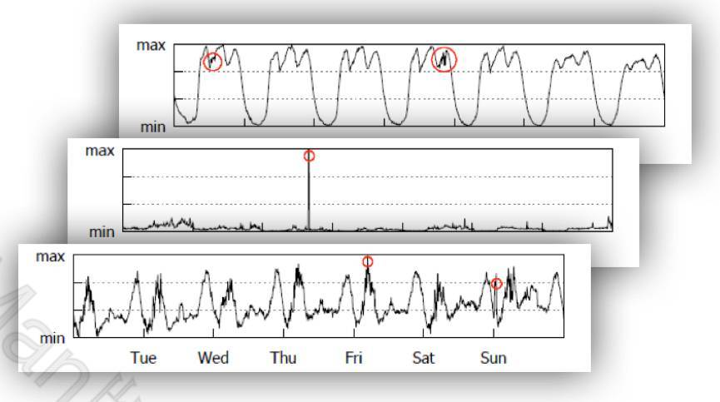
技术实现-平台智能
故障管理→异常检测
问题描述
在城域网维护过程中，存在着大量的KPI指标（链路利用率、端口状态、CPU利用率、内存利用率…），当这些KPI指标发生异常时，如何能够快速检测。
输入
一根待标注的KPI曲线和一段已经标注出的异常片段（模板）
输出
KPI曲线上与模板相似的异常片段

Slide 30
技术实现-平台智能
故障管理→异常检测
AIOps搭建后解决思路：
对于原始数据，先经过一个无监督分类算法对数据进行预筛选，提高标记效率
然后通过运维工程师在预筛选好的数据上对于异常的时序段进行标记
将数据、标记、以及工程师制定的对于算法的准确性期望输入到机器学习算法中，让算法对这一过程进行学习和参数调整。

Slide 31

技术实现-平台智能
故障管理→异常检测
数据
无监督分类器
使用
指定
预分类数据
标记工具
检测器
离线训练
特征
标记
准确性倾向
机器学习算法（如随机森林）
分类阈值调整
最新异常分类器
在线检测
数据
检测器
特征
最新异常分类器
检测结果

Slide 32
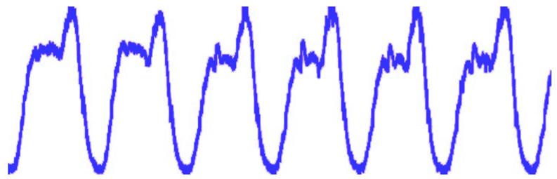
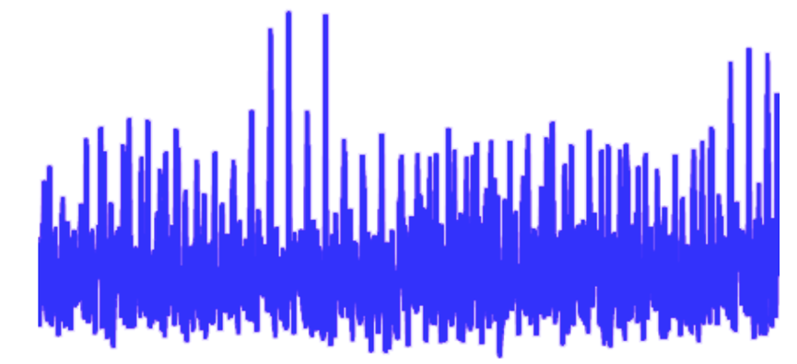
技术实现-平台智能
故障管理→异常检测
问题：
对于几千条监控KPI，是否对于每一条曲线都需要通过反复测验确定算法呢？
周期性KPI
答： 不需要！
虽然监控KPI数量很多，但是种类却不多。
可以使用KPI聚合算法，对KPI进行分类，然后对于每一类选择合适的算法，使用迁移学习的方法，将一个训练好的模型迁移到同类曲线的监控上，同时还可大大减少训练时间。
稳定性KPI
不稳定性KPI

Slide 33
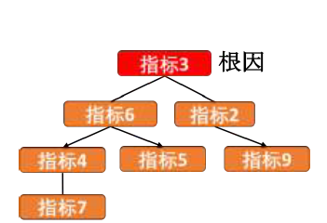
技术实现-平台智能
故障管理→根因分析
问题描述
当一个KPI指标发生异常时，往往伴随着其他KPI指标的变化，这些变化的KPI之间是否存在着关联？如何快速定位某一个KPI指标异常的原因？

Slide 34

技术实现-平台智能
故障管理→根因分析
解决思路：
是否存在像异常检测一样，直接通过一个算法使用类似于黑盒方法进行解决？
根因分析 = 异常分析 + 故障传播链构建
对于故障定位问题，如果有一个及时的监测和准确的报警，又有一个完整的故障传播链，那么根因的分析就很简单了，只需顺着故障传播链依次查找，就能找到故障的根因。
由于根因分析问题较为复杂，使用单独的AI算法无法解决

Slide 35

技术实现-平台智能
庖丁解牛
目无全牛 官止神行
批郤导窾 切中肯綮
将一个整体的大问题分解成许多具有“确定性（well defined）”的问题，这些问题就都变成AI算法可以解决的了
游刃有余 踌躇满志

Slide 36
技术实现-平台智能
根因分析– 庖丁解牛
输入
异常检测
根因分析
故障传播树构建
异常事件关联挖掘
事件-KPI关联挖掘
KPI关联分析
KPI聚类
全链路模块调用分析
故障传播树构建
异常事件关联挖掘
事件-KPI关联挖掘
KPI关联分析
KPI聚类
全链路模块调用分析
方法

Slide 37
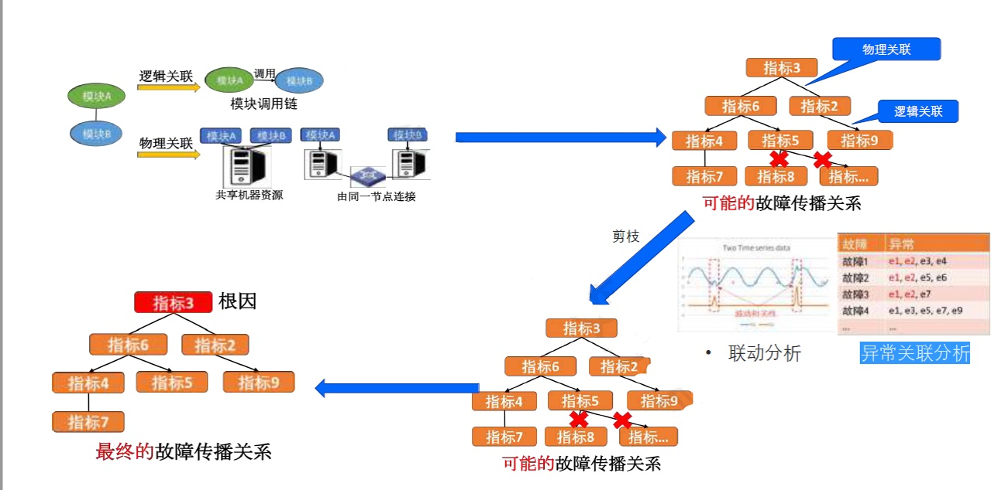
技术实现-平台智能
故障管理→根因分析→故障传播树构建

Slide 38
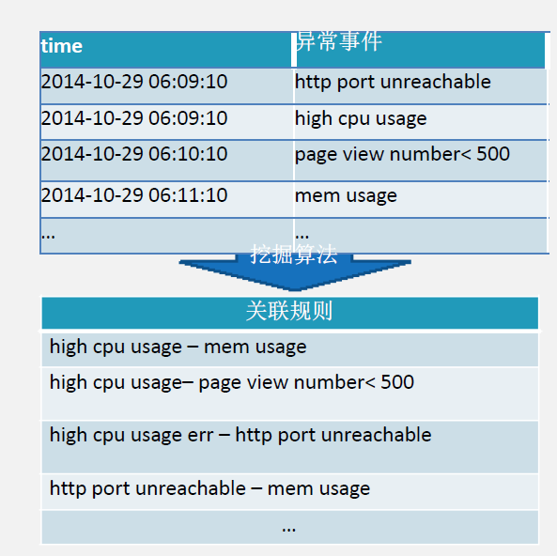
技术实现-平台智能
故障管理→根因分析→故障传播树构建→异常事件关联挖掘
问题描述
分析异常事件两两之间的关联关系
解决算法：FP-Growth、Apriori、随机森林
输入
近段时间发生的异常事件
输出
异常事件的关联规则

Slide 39
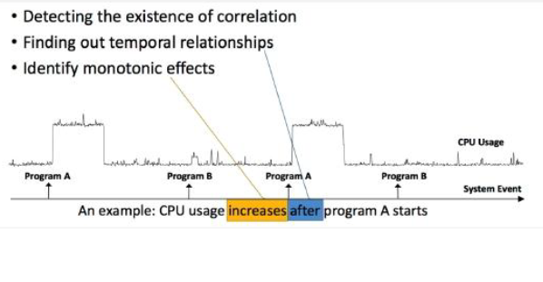
技术实现-平台智能
故障管理→根因分析→故障传播树构建→事件-KPI关联挖掘
问题描述
分析事件与KPI之间的关联关系
解决算法：Pearson Correlation、KNN、A/Btest
输入
一条KPI曲线，一条事件数据源
输出
是否相关、先后顺序、变化方向关系

Slide 40
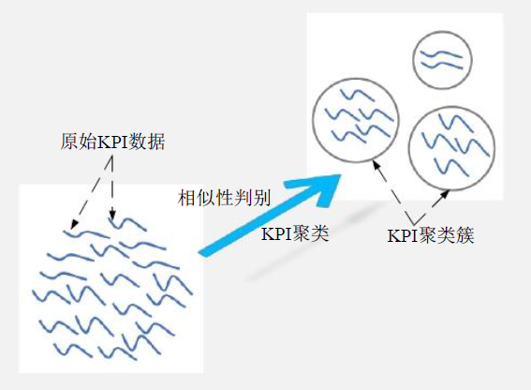
技术实现-平台智能
故障管理→根因分析→故障传播树构建→KPI聚类
问题描述
面对大规模KPI时序数据曲线，选取合适的度量刻画曲线间的相似性，采用聚类与分派算法快速确定曲线类别。
解决算法：DBSCAN、K-medoids、CLARANS
输入
大量KPI时序数据曲线
输出
每条曲线所属的类别

Slide 41
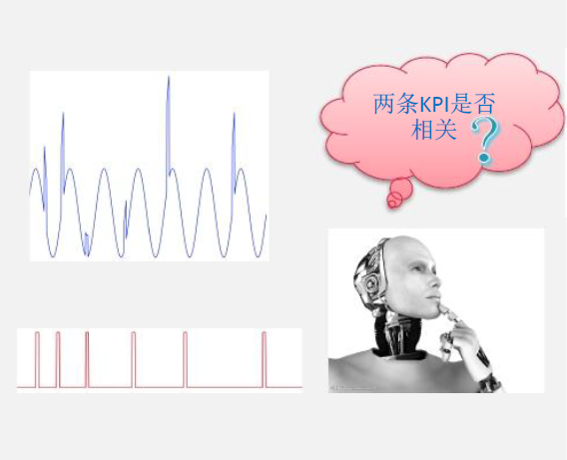
技术实现-平台智能
故障管理→根因分析→故障传播树构建→KPI关联关系
问题描述
KPI波动的相关性对于根因分析、故障定位等可以提供很好的线索
解决算法：FP-Growth、Apriori、随机森林
输入
两条时序KPI数据
输出
两条曲线波动是否相关

Slide 42
技术实现-平台智能
在对异常进行KPI根因分析后，得到了导致这个异常的根因，然后
通过查找运维人员预设的经验库中的解决方案，如果存在相应的解决方案，那么可以通过完善的自动化脚本对故障进行止损处理；
对于相应解决方案不在经验库中的问题，可以通过多渠道的通知方式（短信、email等）对相关责任运维人员进行通知。

Slide 43
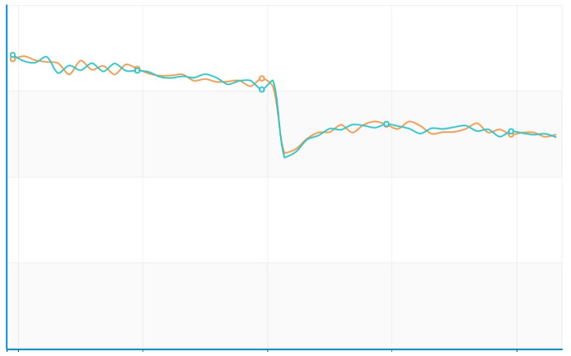
技术实现-平台智能
故障管理→故障预测
问题描述
使用根因分析，异常检测的结果，对于未发生的问题进行预测，将问题处理在萌芽阶段。
解决算法：决策树、支持向量机、随机森林
输入
一条时序数据
输出
是否有出现异常的趋势

Slide 44
技术实现-平台智能
其他应用
在实际情况中，还有其他运维场景可以应用智慧化运维的方法，但是有时由于数据采集不全等原因，完整的根因分析条件不具备，这就要求我们降低要求，“退而求其次”，解决简单一些但是同样有实际意义的问题，如报警信息聚合（过滤）、动态阈值调整等。

Slide 45
具体安排

Slide 46
THANK
YOU

